Slide 1
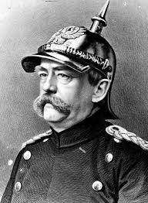
Объединение Германии в XIX веке
История 9 класс

Slide 2
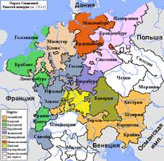
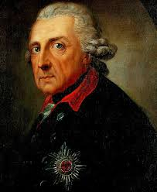
Раздробленность Германии
В эпоху наполеоновских войн Германия состояла из 38 самостоятельных княжеств и курфюршеств. Самым сильным из них была Пруссия В XVIIi Веке Фридрих Великий был сильнейшим монархом Европы и его армия считалась образцовой.
Его армия была построена на основе муштры. Правда, Фридрих Великий был Просвещённым государем и отменил пытки.
Его наследники Фридрих Вильгельм II и Фридрих Вильгельм III были слабыми правителями и не смогли дать отпор революции во Франции и помочь Людовику XVI вернуть трон. А вскоре наполеоновские войска пришли в Германию. Война 1806 – 1807 г.г. Была проиграна. Вместо Священной Римской империи германской нации был создан Рейнский союз.
Только Русская армия помогла освободить немецкие земли от Наполеоновских войск.

Slide 3
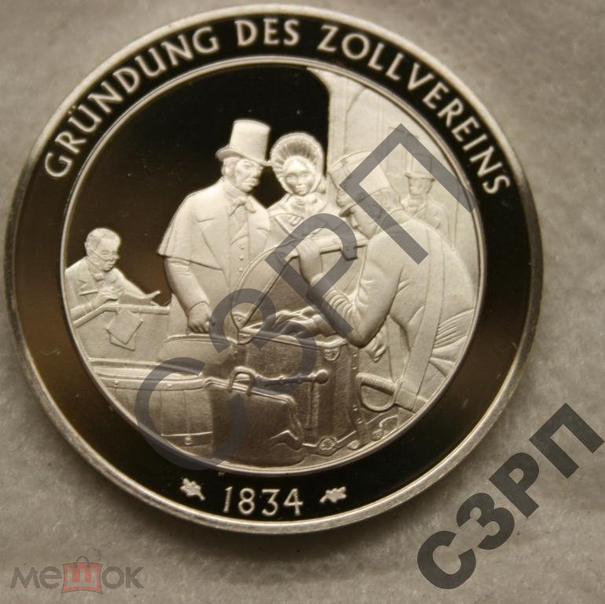
Германский союз
По решению Венского конгресса было решено создать Германский союз, В который входили 35 суверенных монархий и 5 вольных городов: Гамбург, Любек, Бремен и Франкфурт – на – Майне. Во Франкфурте заседал бундестаг, но его решения не были обязательны для всех членов Союза.
Внутри Германского союза развернулось соперничество Австрии и Пруссии. Целью Союза было не объединение страны, а сохранение монархий и старых порядков.
Однако Германия после Наполеоновских войн не могла не чувствовать своего отставания от передовых европейских стран. Отсутствие железных дорог, таможни на внутренних границах приводили к тому, что доставка товара из одной части Германии в другую стоила дороже, чем его доставка в Америку.
В 1834 году по инициативе Пруссии был создан Таможенный союз.

Slide 4
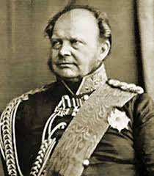
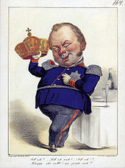
На пути к объединению
Страна вступила на путь индустриализации. К 1850 году было построено 6 тысяч км. железных дорог. Но монархи всё равно оставались полноправными государями в своих землях. Это мешало торговле и промышленности. Буржуазия начала требовать объединения страны и принятия Конституции. Но! Короли не желали признавать эти требования!
В 1847 году казна Пруссии опустела. Король Пруссии Фридрих Вильгельм IV решил созвать ландтаг, но сразу предупредил, что о Конституции он слышать не хочет: « Я никогда не соглашусь, чтобы между Господом Богом и нашей страной вторгся исписанный клочок бумаги!» Идея божественной власти не оставляла германских государей.

Slide 5
На пути к объединению
Королю Пруссии пришлось смириться, когда по всей Европе грянули революции 1848 года. В берлине восстание победило в марте 1848 г. В других немецких государствах восстания происходили в разно время, но тоже успешно.
В мае 1848т года во Франкфурте – на – Майне впервые открылось заседание всенародно избранного всегерманского парламента – национальногго собрания.
В марте 1849 года парламент принял имперскую конституцию, в которой провозглашались свобода личности, свобода вероисповедания, равенство пред законом – по образцу французской Декларации прав человека и гражданина.
Страна должна была стать конституционной монархией и пост Императора с правом формирования правительства была предложена Фридриху Вильгельму IV . Но он заявил, что никогда не примет корону « из грязи». Другие монархи тоже не согласились с Конституцией. Вскоре королевские войска разогнали Парламент. Революция в Германии потерпела поражение. Фридрих Вильгельм всё же «даровал» Конституцию, но в ней сохранялись соловия, право « veto» короля и ограниченное избирательное право.

Slide 6
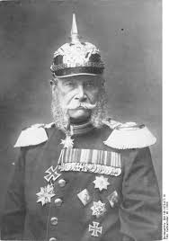
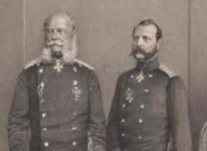
Железный канцлер
После поражения революции 1848 года вопрос об объединении не исчез. Новый король Пруссии Вильгельм I ( брат предыдущего короля) говорил: « Кто хочет править Германией, тот должен её завоевать… Пруссии предначертано стать во главе Германии…»
Вильгельм I нуждался в сильном канцлере. В сентябре 1862 года он назначает канцлером Отто фон Бисмарка. Этот опытный политик придерживался принципа « сильный всегда прав»
Его знаменитое высказывание: « не речами и постановлениями решаются великие вопросы современности, а железом и кровью…»
Таким образом мы видим, что объединение «снизу», путём объединения народа не состоялось. Пришло время объединения « сверху» Прусский канцлер решил взять всё в свои руки.

Slide 7
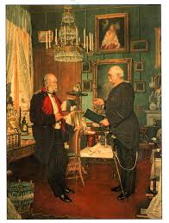
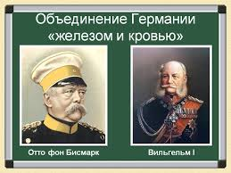
Завоевательные войны Пруссии
В 1864 году Пруссия в союзе с австрией выступила проив Дании и отняла у неё земли Шлезвиг и Гольштейн.
В!866 году Пруссия уже развязала войну против Австрии, чтобы заставит Авсрию выйти из Германского союза и отказаться в пользу Пруссии от Шлезвига и Гольштейна.
В 1864 – 1866 гг. Пруссия захватила немецкие княжества Нассау, Гессе и Франкфурт.
В 1866 году 22 немецких государства подписали договор с Германией о создании Северогерманского союза. Во главе этого союза стоял президент, которым всегда становился прусский король.
Северогерманский союз имел свою Конституцию, свой парламент. Но Пруссия всегда имела в нём большинство голосов и её интересы стали интересами всей германии. Это стало основой формирования единой немецкой нации.

Slide 8
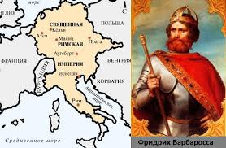
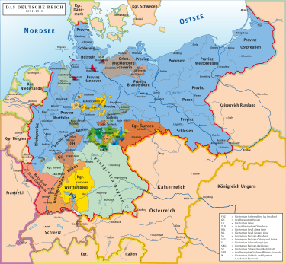
Германская империя
Пруссия всегда славилась своим « военным духом», возводя свою историю в Фридриху Барбароссе. Поэтому в немецкой культуре стал утверждаться культ силы, дух великих правителей Священной Римской империи Германской нации. Возвеличивалась военная история Пруссии, её древняя германская мифология изучалась в гимназиях.
объединение Германии позволило ей подготовиться к войне с Францией. Франция не заметилаЮ как рядом в Европе возникло сильное и очень воинственное государство. В 1870 – 1871 годах Франция проиграла Германии Франко – прусскую войну.
В 1871 году в Европе образовалась Германская империя- новое сильное и агрессивное государство

Slide 9
Домашнее задание
Параграф №7 и 8 про Германию + карта на стр64
Биографическая справка «Отто фон Бисмарк»

